Slide 1
放射工作人员的职业健康管理
宜宾和康医院 苏久维

Slide 2
职业健康管理的定义
▶放射工作人员的职业健康管理指对个人或人群的辐射危险因素进行全面管理，其宗旨是调动个人及集体的积极性，有效地利用有限的资源来达到最大的健康效果。

Slide 3
职业健康监护的目的
■评估工作人员的健康状况
■确定工作人员在特殊工作条件下从事预定任务的适任性和持续适任的程度；
■提供用于事故情况下暴露于特定危险物或职业病的基础资料；
■保证身体和心理健康以及体质能力足以胜任正常和异常情况下的工作，不至于引发导致危害公众安全与健康的失误操作。

Slide 4
相关法律法规
■中华人民共和国职业病防治法
■放射性同位素与射线装置安全和防护条例
■放射工作人员职业健康管理办法
■职业病诊断与鉴定管理办法

Slide 5
技术标准
■电离辐射防护与辐射源安全基本标准(GB18871-2002)
■放射工作人员职业健康监护技术规范(GBZ235-2011)
■放射工作人员健康标准(GBZ98-2002)
■职业性外照射个人剂量监测规范(GBZ128-2002)
■职业性放射性疾病诊断标准(总则)(GBZ112-2002
■职业性放射性疾病诊断程序和要求(GBZ1692006)

Slide 6
《放射工作人员职业健康管理办法》
《放射工作人员职业健康管理办法》已于2007年3月23日经卫生部部务会议讨论通过，现予以发布，自2007年11月1日起施行。

Slide 7
总则
为了保障放射工作人员的职业健康与安全，根据《中华人民共和国职业病防治法》（以下简称《职业病防治法》）和《放射性同位素与射线装置安全和防护条例》，制定本办法。
中华人民共和国境内的放射工作单位及其放射工作人员，应当遵守本办法。

Slide 8
本办法所称放射工作单位，是指开展下列活动的企业、事业单位和个体经济组织：
（一）放射性同位素（非密封放射性物质和放射源）的生产、使用、运输、贮存和废弃处理；
（二）射线装置的生产、使用和维修；
（三）核燃料循环中的铀矿开采、铀矿水冶、铀的浓缩和转化、燃料制造、反应堆运行、燃料后处理和核燃料循环中的研究活动；
（四）放射性同位素、射线装置和放射工作场所的辐射监测；
（五）卫生部规定的与电离辐射有关的其他活动。

Slide 9
本办法所称放射工作人员，是指在放射工作单位从事放射职业活动中受到电离辐射照射的人员。
卫生部主管全国放射工作人员职业健康的监督管理工作。
县级以上地方人民政府卫生行政部门负责本行政区域内放射工作人员职业健康的监督管理。
放射工作单位应当采取有效措施，使本单位放射工作人员职业健康的管理符合本办法和有关标准及规范的要求。

Slide 10
放射工作人员的从业条件
放射工作人员应当具备下列基本条件：
（一）年满18周岁；
（二）经职业健康检查，符合放射工作人员的职业健康要求；
（三）放射防护和有关法律知识培训考核合格；
（四）遵守放射防护法规和规章制度，接受职业健康监护和个人剂量监测管理；
（五）持有《放射工作人员证》。

Slide 11
放射工作人员上岗前，放射工作单位负责向所在地县级以上地方人民政府卫生行政部门为其申请办理《放射工作人员证》。
开展放射诊疗工作的医疗机构，向为其发放《放射诊疗许可证》的卫生行政部门申请办理《放射工作人员证》。
《放射工作人员证》的格式由卫生部统一制定。

Slide 12
放射工作人员上岗前应当接受放射防护和有关法律知识培训，考核合格方可参加相应的工作。
放射工作单位应当定期组织本单位的放射工作人员接受放射防护和有关法律知识培训。放射工作人员两次培训的时间间隔不超过2年。

Slide 13
放射工作单位应当建立并按照规定的期限妥善保存培训档案。培训档案应当包括每次培训的课程名称、培训时间、考试或考核成绩等资料。
放射防护及有关法律知识培训应当由符合省级卫生行政部门规定条件的单位承担，培训单位可会同放射工作单位共同制定培训计划，并按照培训计划和有关规范或标准实施和考核。
放射工作单位应当将每次培训的情况及时记录在《放射工作人员证》中。

Slide 14
放射卫生单位档案目录
一、 工作计划及总结(分年度)
二、法律、法规及相关文件
三、放射防护、质量控制制度
四、放射防护领导机构及相应部门放射防护负责人名单、职责
五、日常监督检查记录(分年度)
六、建设项目批文
七、建设项目职业病危害放射防护评价报告书（表）(分年度)
八、放射设备清单(分年度)
九、放射防护检测报告 (分年度)
十、放射诊疗单位基础档案（动态、每年一档）
十一、放射工作人员一览表 (分年度)
十二、放射工作人员职业健康监护档案（一人一档）
十三、放射工作人员职业健康检查表(分年度)
十四、放射工作人员个人剂量检测报告(分年度)
十五、放射工作人员教育培训材料(分年度)

Slide 15
个人剂量监测管理
放射工作单位应当按照本办法和国家有关标准、规范的要求，安排本单位的放射工作人员接受个人剂量监测，并遵守下列规定：
（一）外照射个人剂量监测周期一般为30天，最长不应超过90天；内照射个人剂量监测周期按照有关标准执行；
（二）建立并终生保存个人剂量监测档案；
（三）允许放射工作人员查阅、复印本人的个人剂量监测档案。

Slide 16
个人剂量监测档案应当包括：
（一）常规监测的方法和结果等相关资料；
（二）应急或者事故中受到照射的剂量和调查报告等相关资料。
放射工作单位应当将个人剂量监测结果及时记录在《放射工作人员证》中。

Slide 17
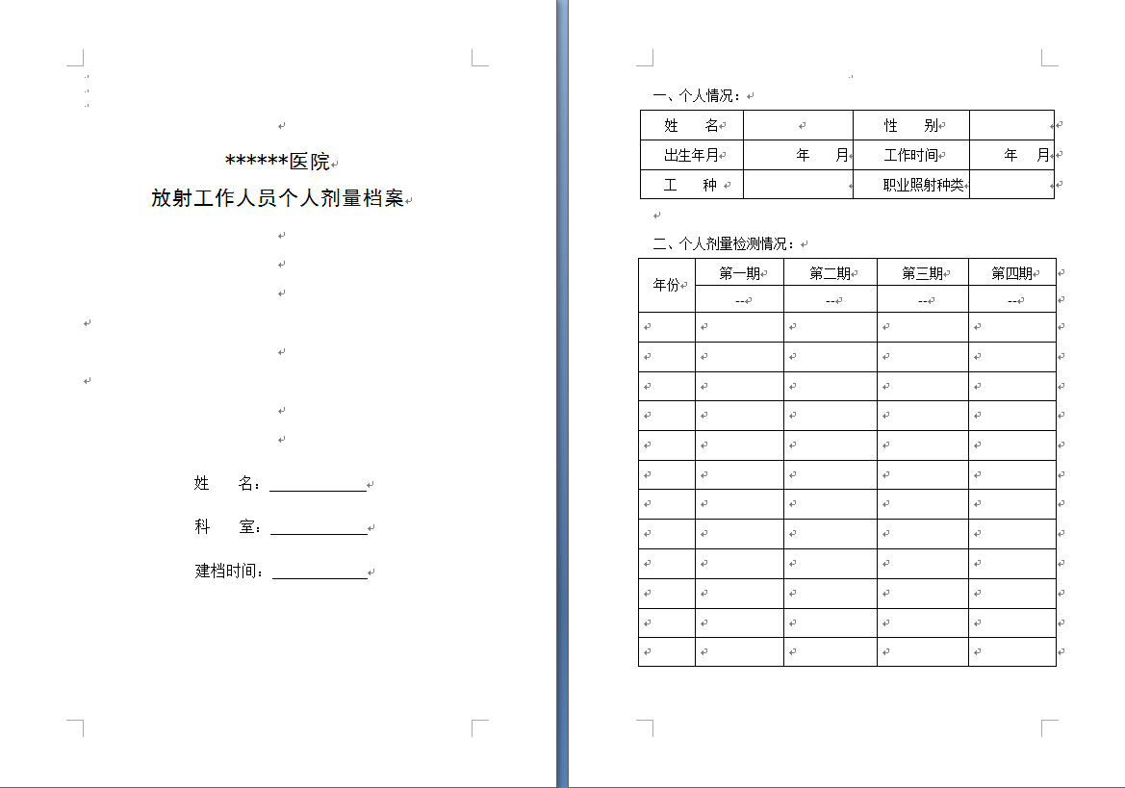

Slide 18
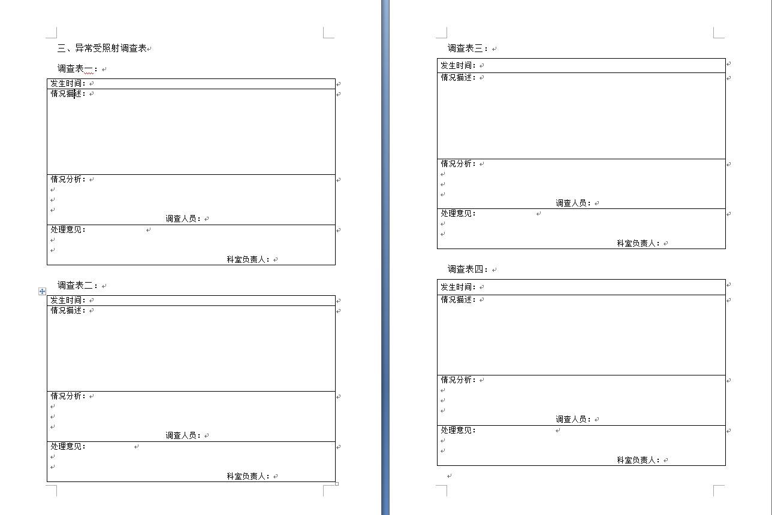

Slide 19
放射工作人员进入放射工作场所，应当遵守下列规定：
（一）正确佩戴个人剂量计；
（二）操作结束离开非密封放射性物质工作场所时，按要求进行个人体表、衣物及防护用品的放射性表面污染监测，发现污染要及时处理，做好记录并存档；
（三）进入辐照装置、工业探伤、放射治疗等强辐射工作场所时，除佩戴常规个人剂量计外，还应当携带报警式剂量计。

Slide 20
个人剂量监测工作应当由具备资质的个人剂量监测技术服务机构承担。个人剂量监测技术服务机构的资质审定由中国疾病预防控制中心协助卫生部组织实施。
个人剂量监测技术服务机构的资质审定按照《职业病防治法》、《职业卫生技术服务机构管理办法》和卫生部有关规定执行。

Slide 21
个人剂量监测技术服务机构应当严格按照国家职业卫生标准、技术规范开展监测工作，参加质量控制和技术培训。
个人剂量监测报告应当在每个监测周期结束后1个月内送达放射工作单位，同时报告当地卫生行政部门。

Slide 22
县级以上地方卫生行政部门按规定时间和格式，将本行政区域内的放射工作人员个人剂量监测数据逐级上报到卫生部。
中国疾病预防控制中心协助卫生部拟定个人剂量监测技术服务机构的资质审定程序和标准，组织实施全国个人剂量监测的质量控制和技术培训，汇总分析全国个人剂量监测数据。

Slide 23
职业健康管理
放射工作人员上岗前，应当进行上岗前的职业健康检查，符合放射工作人员健康标准的，方可参加相应的放射工作。
放射工作单位不得安排未经职业健康检查或者不符合放射工作人员职业健康标准的人员从事放射工作。

Slide 24
放射工作单位应当组织上岗后的放射工作人员定期进行职业健康检查，两次检查的时间间隔不应超过2年，必要时可增加临时性检查。
放射工作人员脱离放射工作岗位时，放射工作单位应当对其进行离岗前的职业健康检查．

Slide 25
对参加应急处理或者受到事故照射的放射工作人员，放射工作单位应当及时组织健康检查或者医疗救治，按照国家有关标准进行医学随访观察。
从事放射工作人员职业健康检查的医疗机构（以下简称职业健康检查机构）应当经省级卫生行政部门批准。

Slide 26
职业健康检查机构发现有可能因放射性因素导致健康损害的，应当通知放射工作单位，并及时告知放射工作人员本人。
职业健康检查机构发现疑似职业性放射性疾病病人应当通知放射工作人员及其所在放射工作单位，并按规定向放射工作单位所在地卫生行政部门报告。
放射工作单位应当在收到职业健康检查报告的7日内，如实告知放射工作人员，并将检查结论记录在《放射工作人员证》中。

Slide 27
放射工作单位对职业健康检查中发现不宜继续从事放射工作的人员，应当及时调离放射工作岗位，并妥善安置；对需要复查和医学随访观察的放射工作人员，应当及时予以安排。
放射工作单位不得安排怀孕的妇女参与应急处理和有可能造成职业性内照射的工作。哺乳期妇女在其哺乳期间应避免接受职业性内照射。

Slide 28
放射工作单位应当为放射工作人员建立并终生保存职业健康监护档案。职业健康监护档案应包括以下内容：
（一）职业史、既往病史和职业照射接触史；
（二）历次职业健康检查结果及评价处理意见；
（三）职业性放射性疾病诊疗、医学随访观察等健康资料。

Slide 29
放射工作人员有权查阅、复印本人的职业健康监护档案。放射工作单位应当如实、无偿提供。
放射工作人员职业健康检查、职业性放射性疾病的诊断、鉴定、医疗救治和医学随访观察的费用，由其所在单位承担。

Slide 30
职业性放射性疾病的诊断鉴定工作按照《职业病诊断与鉴定管理办法》和国家有关标准执行。
放射工作人员的保健津贴按照国家有关规定执行。

Slide 31
在国家统一规定的休假外，放射工作人员每年可以享受保健休假2～4周。享受寒、暑假的放射工作人员不再享受保健休假。从事放射工作满20年的在岗放射工作人员，可以由所在单位利用休假时间安排健康疗养。

Slide 32
监督检查
县级以上地方人民政府卫生行政部门应当定期对本行政区域内放射工作单位的放射工作人员职业健康管理进行监督检查。检查内容包括：
（一）有关法规和标准执行情况；
（二）放射防护措施落实情况；
（三）人员培训、职业健康检查、个人剂量监测及其档案管理情况；
（四）《放射工作人员证》持证及相关信息记录情况；
（五）放射工作人员其他职业健康权益保障情况。

Slide 33
法律责任
放射工作单位违反本办法，有下列行为之一的，按照《职业病防治法》第六十三条处罚：
（一）未按照规定组织放射工作人员培训的；
（二）未建立个人剂量监测档案的；
（三）拒绝放射工作人员查阅、复印其个人剂量监测档案和职业健康监护档案的。

Slide 34
放射工作单位违反本办法，未按照规定组织职业健康检查、未建立职业健康监护档案或者未将检查结果如实告知劳动者的，按照《职业病防治法》第六十四条处罚。

Slide 35
放射工作单位违反本办法，未给从事放射工作的人员办理《放射工作人员证》的，由卫生行政部门责令限期改正，给予警告，并可处3万元以下的罚款。

Slide 36
放射工作单位违反本办法，有下列行为之一的，按照《职业病防治法》第六十五条处罚：
（一）未按照规定进行个人剂量监测的；
（二）个人剂量监测或者职业健康检查发现异常，未采取相应措施的。

Slide 37
放射工作单位违反本办法，有下列行为之一的，按照《职业病防治法》第六十八条处罚：
（一）安排未经职业健康检查的劳动者从事放射工作的；
（二）安排未满18周岁的人员从事放射工作的；
（三）安排怀孕的妇女参加应急处理或者有可能造成内照射的工作的，或者安排哺乳期的妇女接受职业性内照射的；

Slide 38
（四）安排不符合职业健康标准要求的人员从事放射工作的；
（五）对因职业健康原因调离放射工作岗位的放射工作人员、疑似职业性放射性疾病的病人未做安排的。

Slide 39
技术服务机构未取得资质擅自从事个人剂量监测技术服务的，或者医疗机构未经批准擅自从事放射工作人员职业健康检查的，按照《职业病防治法》第七十二条处罚。

Slide 40
开展个人剂量监测的职业卫生技术服务机构和承担放射工作人员职业健康检查的医疗机构违反本办法，有下列行为之一的，按照《职业病防治法》第七十三条处罚：
（一）超出资质范围从事个人剂量监测技术服务的，或者超出批准范围从事放射工作人员职业健康检查的；
（二）未按《职业病防治法》和本办法规定履行法定职责的；
（三）出具虚假证明文件的。

Slide 41
卫生行政部门及其工作人员违反本办法，不履行法定职责，造成严重后果的，对直接负责的主管人员和其他直接责任人员，依法给予行政处分；情节严重，构成犯罪的，依法追究刑事责任。

Slide 42
谢谢聆听！

